Slide 1
Create software with Deterministic AI
Automatically transform requirements to high quality applications using Deterministic AI
Edwin Hendriks
Improving Business/IT at Rabo (edwin.hendriks@rabobank.nl)
Innovating IT at XLRIT (edwin@xlrit.com)
Teaching at Radboud University

Slide 2
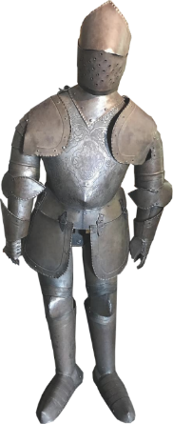
Problems of using conventional IT approaches
How the programmer wrote it
How the system was documented
Do it yourself …
Takes a lot of time & effort
Many defects
High cost
How the customer was billed
When it was delivered
Buy Off-the-shelf …
Never really what you need
Competitors have it too
Locked to one vendor

Slide 3
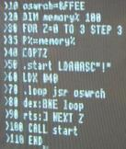
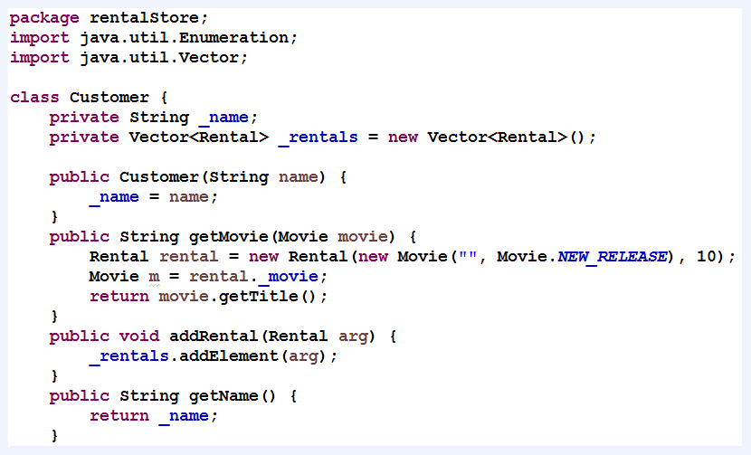
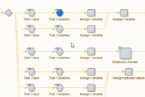
Putting it in historical perspective
1938 (Zuse’s Z1)
1940
(ENIAC)
1957
(Fortran)
1968
(MARK IV)
1972
(Prolog)
2019
HOW ^{should solution work}
WHAT ^{should it produce}
1st Gen
Input: direct CPU instructions
With: CPU specific 010101 or punch cards
2nd Gen
Input: direct CPU instructions
With: CPU specific assembly language
3rd Gen
Input: computer steps
With: imperative computer statements
E.g. COBOL, Basic, C#, Java, PHP, Perl, Python, …
4th Gen
Input: screen designs, process steps and computer steps
With: MDD tools, libraries or add-ons in 3GL IDE’s
E.g. SDW, COOL:Gen, Visual Studio, Delphi, Eclipse, Mendix, OutSystems,…
5th Gen
Input: end result of system process
With: constraint or declarative languages
E.g. Lisp, Haskell, Prolog, Clean, Business rules
Next Gen
Input: end result of business process
With: constrain or declarative languages and visual result specs
E.g. GEARS
Derived Business process
Derived System process
System result
Business result
Ever increasing productivity and quality ^{(source: QSM benchmarks)}
Notes:
Bij XLRIT hebben wij GEARS ontwikkelt. Dit betreft dus een geheel nieuwe generatie van software ontwikkelen. Dit wordt extra duidelijk als je kijkt naar de historie van software ontwikkeling.
Met de 1ste generatie tools werd de computer direct geïnstrueerd met enorm veel reeksen van nullen en énen op ponskaarten zoals ook gebruikt in een oud draaiorgel.
De 2de generatie leek hier op, maar werden reeksen van nullen en énen in essentie enkel vervangen met tekstuele commando’s.
Bij de 3de generatie vereiste nog minder tekst en kregen de instructies structuur. Ook konden dezelfde instructies op verschillende type computers gedraaid worden. Dit is op de dag van vandaag nog steeds de meest gebruikte manier om software te maken.
Met de intrede van 4de generatie tools in 1968 werd de 3de generatie uitgebreid met vaak visuele middelen (modellen, diagrammen en schermtekeningen). Oftewel eenvoudigere weergaves van bundelingen van instructies en schermen waarmee veel van het tekstuele programmeerwerk uit handen genomen kon worden.
Met de 5de generatie in 1972 wordt het drastisch anders. Je hoeft de computer niet meer te instrueren, maar je hoeft per stapje enkel nog te specificeren welk eindresultaat dat stapje moet bereiken. De 5de generatie tooling vertaalt dit naar de benodigde instructies voor dat stapje.
Pas in 2019 heeft XLRIT met GEARS aangetoond dat dit principe ook voor veel grotere stappen en zelfs voor gehele bedrijfsprocessen doorgevoerd kan worden. Je specificeert dus enkel het gewenste eindresultaat van de processen van jouw bedrijf of organisatie en GEARS vertaalt dit met een druk op de knop naar een foutloos, professioneel systeem waarmee het bedrijf, de organisatie, of zelfs een keten van bedrijven en organisaties, dit eindresultaat kan bereiken.

Slide 4
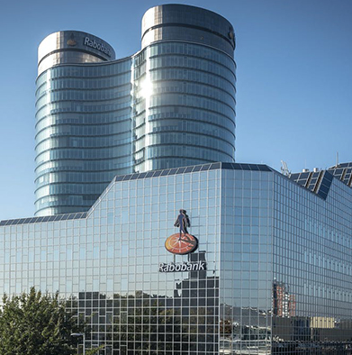
The old approach
Step 2: determine the solution
(= the route)
manually
Step 1: determine the end result (= the destination)
SOFTWARE PROJECTS STILL USE THIS OLD APPROACH AND THEREFORE TIME CONSUMING AND WITH A HIGH CHANCE OF ERROR!!
Notes:
Maar hoe is dat mogelijk? De beste manier om dit uit te leggen is met een ander gewenst eindresultaat en het hiervoor benodigde proces. Namelijk je bestemming en de hiervoor benodigde route. Sommige van ons kunnen het zich nog herinneren, maar als je vroeger naar een nieuwe bestemming moest reizen, pakte je één of meerdere kaarten erbij en ging je handmatig het proces naar die bestemming, de route, bepalen.
Bij bedrijfsprocessen en de hierbinnen benodigde software noemen we deze activiteit het ontwerpen. Dit wordt vreemd genoeg op de dag van vandaag nog steeds handmatig gedaan.

Slide 5
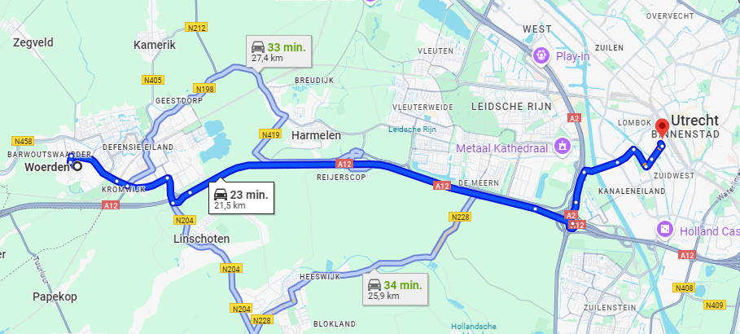
The new approach
Step 2: determine the solution
(= the route)
AUTOMATICALLY
Step 1: determine the end result (= the destination)
Notes:
Bij het bepalen van routes naar een eindbestemming is dit over het algemeen al lang geautomatiseerd. Jij specificeert het gewenste eindresultaat (de bestemming) en de tool (bijv. Google Maps) bepaalt automatisch het proces (de route).

Slide 6
New approach requires 3 ingredients ^{to be fully clear}
What is the end result?
When will the end result be achieved?
Where does the information needed come from?
A person or other external actor (input from)
An available internal or external piece of information (a single value, a list of values, a combination of those)
A calculation (a formula)
And the info that is needed by a) – c)?
And drill down until all is clear

Slide 7
Example of What, When, Where brainstorm about an educational system
Notes:
Example of the business result requirements of “Hoge school Rotterdam” (in Dutch).

Slide 8
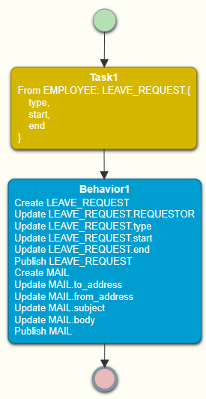
Use new approach incl. GEARS to transform end result to solution
Step 2: determine the solution (= the process) AUTOMATICALLY
Step 1: determine the end result (= of the process)
Leave request
Info mail
Notes:
GEARS werkt op dezelfde manier. Neem als voorbeeld een klein onderdeel in een HR systeem. Stel je wilt dat dit systeem een geregistreerde verlofaanvraag oplevert als ook een bevestigingsmailtje naar diegene die de verlofaanvraag heeft ingediend. Nadat je duidelijk hebt gemaakt welke gegevens er in de verlofaanvraag moeten zitten en hoe het mailtje er uit ziet, ontwerpt en programmeert GEARS met een druk op de knop een proces die start met een scherm waarin de medewerker een verlofaanvraag kan indienen gevolgd door een systeemstap waarmee alle gegevens netjes wordt bepaald en met “Publish” ook opgeslagen. Uiteraard wordt ook het mailtje door deze systeemstap automatisch opgesteld en met “Publish” wordt deze ook werkelijk verstuurd.
Dat is op zich al indrukwekkend want na zeg een half uurtje het over het gewenste eindresultaat te hebben, kun dit nieuwe systeem al meteen gebruiken. Maar we kunnen het systeem ook eenvoudig uitbreiden. Misschien wil je ook een goedkeuring erbij van een manager. Deze uitbreiding op het gewenste eindresultaat is in minder dan een minuut toegevoegd en met een drukt op de knop zal GEARS het proces weer volledig herontwerpen en niet alleen een extra scherm introduceren voor de manager, maar ook de systeemstappen herontwerpen zodat op de juiste momenten de juiste gegevens worden verwerkt opgeslagen en het mailtje wordt verstuurd.
Maar stel je wilt dat de manager enkel indien nodig tijd besteed aan bijzondere verlofaanvragen. In een paar minuten is duidelijk gemaakt wat “indien nodig” betekent en vervolgens zal GEARS zijn werk weer doen. Het resultaat is een proces waarin een aanvraag enkel naar een manager wordt geleid indien nodig.
Als laatste willen we dat de bevestigingsmail ook de beslissing bevat. Na het toevoegen van deze extra wens, zal GEARS alles weer herontwerpen. GEARS heeft feilloos door dat de mail pas na het besluit samengesteld en met “Publish” verstuurd kan worden. Iets wat een mens makkelijk kan vergeten. Zeker als het systeem groter en complexer wordt. GEARS zal echter niet vergeten.

Slide 9
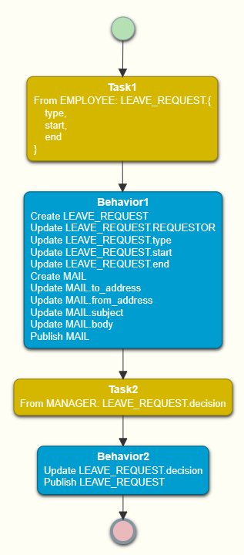
Use new approach incl. GEARS to transform end result to solution
Step 2: determine the solution (= the process) AUTOMATICALLY
Step 1: determine the end result (= of the process)
And the solution will be redesigned and recreated
You can change the end result
Leave request
Decision
Info mail
Notes:
GEARS werkt op dezelfde manier. Neem als voorbeeld een klein onderdeel in een HR systeem. Stel je wilt dat dit systeem een geregistreerde verlofaanvraag oplevert als ook een bevestigingsmailtje naar diegene die de verlofaanvraag heeft ingediend. Nadat je duidelijk hebt gemaakt welke gegevens er in de verlofaanvraag moeten zitten en hoe het mailtje er uit ziet, ontwerpt en programmeert GEARS met een druk op de knop een proces die start met een scherm waarin de medewerker een verlofaanvraag kan indienen gevolgd door een systeemstap waarmee alle gegevens netjes wordt bepaald en met “Publish” ook opgeslagen. Uiteraard wordt ook het mailtje door deze systeemstap automatisch opgesteld en met “Publish” wordt deze ook werkelijk verstuurd.
Dat is op zich al indrukwekkend want na zeg een half uurtje het over het gewenste eindresultaat te hebben, kun dit nieuwe systeem al meteen gebruiken. Maar we kunnen het systeem ook eenvoudig uitbreiden. Misschien wil je ook een goedkeuring erbij van een manager. Deze uitbreiding op het gewenste eindresultaat is in minder dan een minuut toegevoegd en met een drukt op de knop zal GEARS het proces weer volledig herontwerpen en niet alleen een extra scherm introduceren voor de manager, maar ook de systeemstappen herontwerpen zodat op de juiste momenten de juiste gegevens worden verwerkt opgeslagen en het mailtje wordt verstuurd.
Maar stel je wilt dat de manager enkel indien nodig tijd besteed aan bijzondere verlofaanvragen. In een paar minuten is duidelijk gemaakt wat “indien nodig” betekent en vervolgens zal GEARS zijn werk weer doen. Het resultaat is een proces waarin een aanvraag enkel naar een manager wordt geleid indien nodig.
Als laatste willen we dat de bevestigingsmail ook de beslissing bevat. Na het toevoegen van deze extra wens, zal GEARS alles weer herontwerpen. GEARS heeft feilloos door dat de mail pas na het besluit samengesteld en met “Publish” verstuurd kan worden. Iets wat een mens makkelijk kan vergeten. Zeker als het systeem groter en complexer wordt. GEARS zal echter niet vergeten.

Slide 10
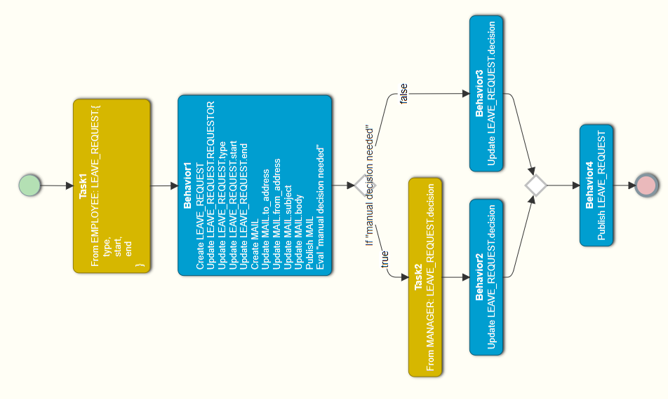
Use new approach incl. GEARS to transform end result to solution
Step 2: determine the solution (= the process) AUTOMATICALLY
Step 1: determine the end result (= of the process)
And the solution will be redesigned and recreated
You can change the end result
Leave request
If needed
Decision
Info mail
Notes:
GEARS werkt op dezelfde manier. Neem als voorbeeld een klein onderdeel in een HR systeem. Stel je wilt dat dit systeem een geregistreerde verlofaanvraag oplevert als ook een bevestigingsmailtje naar diegene die de verlofaanvraag heeft ingediend. Nadat je duidelijk hebt gemaakt welke gegevens er in de verlofaanvraag moeten zitten en hoe het mailtje er uit ziet, ontwerpt en programmeert GEARS met een druk op de knop een proces die start met een scherm waarin de medewerker een verlofaanvraag kan indienen gevolgd door een systeemstap waarmee alle gegevens netjes wordt bepaald en met “Publish” ook opgeslagen. Uiteraard wordt ook het mailtje door deze systeemstap automatisch opgesteld en met “Publish” wordt deze ook werkelijk verstuurd.
Dat is op zich al indrukwekkend want na zeg een half uurtje het over het gewenste eindresultaat te hebben, kun dit nieuwe systeem al meteen gebruiken. Maar we kunnen het systeem ook eenvoudig uitbreiden. Misschien wil je ook een goedkeuring erbij van een manager. Deze uitbreiding op het gewenste eindresultaat is in minder dan een minuut toegevoegd en met een drukt op de knop zal GEARS het proces weer volledig herontwerpen en niet alleen een extra scherm introduceren voor de manager, maar ook de systeemstappen herontwerpen zodat op de juiste momenten de juiste gegevens worden verwerkt opgeslagen en het mailtje wordt verstuurd.
Maar stel je wilt dat de manager enkel indien nodig tijd besteed aan bijzondere verlofaanvragen. In een paar minuten is duidelijk gemaakt wat “indien nodig” betekent en vervolgens zal GEARS zijn werk weer doen. Het resultaat is een proces waarin een aanvraag enkel naar een manager wordt geleid indien nodig.
Als laatste willen we dat de bevestigingsmail ook de beslissing bevat. Na het toevoegen van deze extra wens, zal GEARS alles weer herontwerpen. GEARS heeft feilloos door dat de mail pas na het besluit samengesteld en met “Publish” verstuurd kan worden. Iets wat een mens makkelijk kan vergeten. Zeker als het systeem groter en complexer wordt. GEARS zal echter niet vergeten.

Slide 11
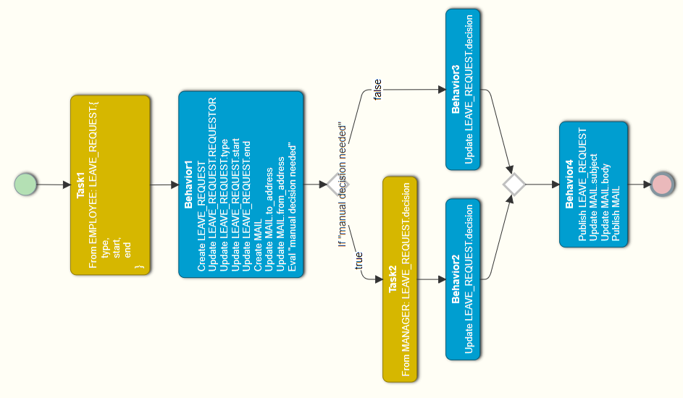
Use new approach incl. GEARS to transform end result to solution
Step 2: determine the solution (= the process) AUTOMATICALLY
Step 1: determine the end result (= of the process)
And the solution will be redesigned and recreated
You can change the end result
Leave request
If needed
Decision
Info mail with decision
Info mail
Notes:
GEARS werkt op dezelfde manier. Neem als voorbeeld een klein onderdeel in een HR systeem. Stel je wilt dat dit systeem een geregistreerde verlofaanvraag oplevert als ook een bevestigingsmailtje naar diegene die de verlofaanvraag heeft ingediend. Nadat je duidelijk hebt gemaakt welke gegevens er in de verlofaanvraag moeten zitten en hoe het mailtje er uit ziet, ontwerpt en programmeert GEARS met een druk op de knop een proces die start met een scherm waarin de medewerker een verlofaanvraag kan indienen gevolgd door een systeemstap waarmee alle gegevens netjes wordt bepaald en met “Publish” ook opgeslagen. Uiteraard wordt ook het mailtje door deze systeemstap automatisch opgesteld en met “Publish” wordt deze ook werkelijk verstuurd.
Dat is op zich al indrukwekkend want na zeg een half uurtje het over het gewenste eindresultaat te hebben, kun dit nieuwe systeem al meteen gebruiken. Maar we kunnen het systeem ook eenvoudig uitbreiden. Misschien wil je ook een goedkeuring erbij van een manager. Deze uitbreiding op het gewenste eindresultaat is in minder dan een minuut toegevoegd en met een drukt op de knop zal GEARS het proces weer volledig herontwerpen en niet alleen een extra scherm introduceren voor de manager, maar ook de systeemstappen herontwerpen zodat op de juiste momenten de juiste gegevens worden verwerkt opgeslagen en het mailtje wordt verstuurd.
Maar stel je wilt dat de manager enkel indien nodig tijd besteed aan bijzondere verlofaanvragen. In een paar minuten is duidelijk gemaakt wat “indien nodig” betekent en vervolgens zal GEARS zijn werk weer doen. Het resultaat is een proces waarin een aanvraag enkel naar een manager wordt geleid indien nodig.
Als laatste willen we dat de bevestigingsmail ook de beslissing bevat. Na het toevoegen van deze extra wens, zal GEARS alles weer herontwerpen. GEARS heeft feilloos door dat de mail pas na het besluit samengesteld en met “Publish” verstuurd kan worden. Iets wat een mens makkelijk kan vergeten. Zeker als het systeem groter en complexer wordt. GEARS zal echter niet vergeten.

Slide 12
Demo time
Let’s try 3 sprints in 15 minutes

Slide 13
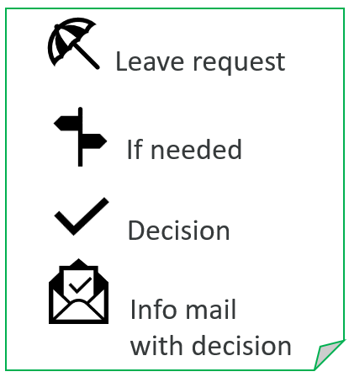
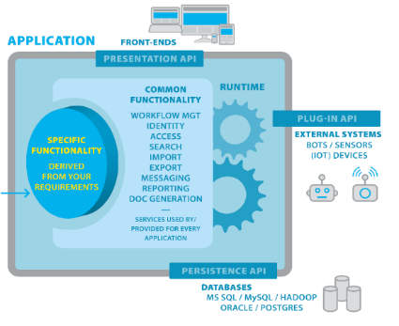
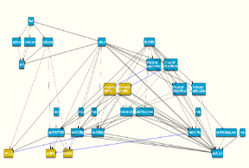
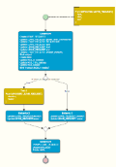
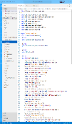
GEARS in a nutshell: transform business requirement to a working system
100% requirements match
0% defects
Open source
No vendor lock
GEARS (in 20 tot 200 seconden)
Design
(business & system)
process flow
Dependency analysis
Develop & document
Notes:
GEARS zal dus in 20 tot 200 seconden een volledig werkende applicatie op kunnen leveren en dit ook altijd conform het ingevoerde gewenste eindresultaat. Dit kan GEARS omdat het in staat is alle afhankelijkheden in dit ingevoerde eindresultaat te bepalen, op basis daarvan met een reeks van complexe transformaties alle bedrijfsprocessen en diens onderliggende schermen en systeemstappen te ontwerpen om vervolgens hiervoor al het programmeer- en documenteerwerk uit te voeren. Dit levert een moderne professionele applicatie op die ook met andere systemen of apparaten kan communiceren.
Dit is een schril contrast met tools die Generatieve AI gebruiken, zoals bijv. ChatGPT of Co-Pilot. Die gokken op basis van ongrijpbare neurale netwerken hoe de applicatie zou moeten werken, en zal dus altijd, net als een mens, behoorlijk wat fouten maken. GEARS is deterministisch, oftewel de manier waarop GEARS dit doet is volledig voorspelbaar, transparant. Hierdoor is het resulterende systeem per definitie conform de ingevoerde wens en zal het ook geen fouten in de software bevatten.
Ook gebruikt de door GEARS gemaakte applicatie enkel open source componenten en is het ook zonder GEARS goed aan te passen. Je zit dus nooit aan XLRIT vast. Geen Vendor Lock dus.

Slide 14
Lease contracts & risk analysis application
Before GEARS the project failed twice
Low-code is not an option ^{(vendor lock)}
Gen. AI is not an option ^{(hallucination)}
Rabo decided GEARS was the best option
GEARS rebuild a medium sized
But very complex system
In 2 months by 1 person ^{(vs benchmark of 10 months)}
Reviewed by Rabo Java developers
Fully compliant & secure
1 “defect” in first year
Very content users (also vs other apps)
Doc & Report generation
Very fast and complete end-to-end tests
Complex financial risk analysis
Multi lingual
Notes:
De Rabobank is onze launching customer. Hiervoor hebben we met GEARS een systeem gemaakt voor beheer van toekomstige lease contracten als ook complexe financiële risico analyses voor huidige en toekomstige contracten. Deze analyses worden in nette pdf rapportages weergegeven inclusief grafieken die aangeven hoe het risico tijdens het contract verloopt.
Hiermee hebben we bewezen dat GEARS voldoet aan de strengste eisen op het gebied van o.a. onderhoudbaarheid en security. Ook het gebied van testen scoort GEARS goed. Dit komt omdat wij het testen sterk hebben versimpelt en geoptimaliseerd. Hierdoor kost het weinig moeite om goede end to end testgevallen te maken die vervolgens in een razendsnel tempo door de GEARS test scenario runner worden uitgevoerd. Daarnaast is Rabobank een internationale werkgever hetgeen geen probleem is gezien de mogelijkheid van GEARS om eenvoudig meertalige applicaties te maken.
Opvallen aan deze complexe applicatie is dat deze in volledig herbouwd is in slechts 2 maanden tijd door maar 1 FTE. Iets wat door Rabobank al twee keer eerder met een conventionele aanpak niet lukte wegens de grote mate van complexiteit. Wegens de gestructureerde methodische aanpak en uiteraard met name wegens de inzet van GEARS bleek dit wel mogelijk.

Slide 15
Applications made with GEARS
GEARS supports most application types. Here are just a few examples
Lease contracting
Risk calculation/reporting
Customer relationship management
Human resourcing
Consultancy brokery
Profile matching
Invoicing
Member registration
Charity administration
Purchasing
Resource planning
Time registration
Case management
Execute business flow
Complex calculations

Slide 16
Conventional full project effort
Sources:
GitHub CoPilot metrics for Generative AI
QSM.com for other metrics
Notes:
In normale software trajecten wordt een aanzienlijk deel van het hele software ontwikkeltraject nog handmatig uitgevoerd. In dit diagram zie je welke activiteiten dit zijn en hoeveel procent ze van het hele traject in beslag nemen.

Slide 17
Low-code / Gen.AI. full project effort
Sources:
GitHub CoPilot metrics for Generative AI
QSM.com for other metrics
Notes:
Als je moderne tools inzet zoals low-code/no-code en Generative AI bespaar je 22% van het gehele traject. Dit zit ‘m met name in de reductie van de tijd die nodig is om te coderen.

Slide 18
GEARS full project effort
Sources:
GitHub CoPilot metrics for Generative AI
QSM.com for other metrics
Notes:
Maar met GEARS ga je een enorme stap vooruit. Zo vervalt de tijd die nodig is voor ontwerpen en coderen en is het testen ook sterk geoptimaliseerd. Het effect is dat het gehele project ongeveer 5x efficiënter wordt uitgevoerd dan een reguliere aanpak en zelfs 4x efficiënter dan projecten die de meest moderne tools hiervoor inzetten.

Slide 19
Con’s
Of the Method (SMART Requirements Analysis):
It will take time to learn (2 days junior level, 4 months medior level)
Most become proficient, but not all
Of combining this with Deterministic AI (GEARS):
GEARS generates the solution, so also Architecture and UX
Not yet available for wide audience
Pro’s
Of the Method (SMART Requirements Analysis):
All can read and understand the requirements
Wishes are clear & transparent much faster
Much shorter documentation
Just using the method increases productivity
Of combining this with Deterministic AI (GEARS):
Always up to date system docs
Consistent maintainable source code
Without error
Only using Open Source components
Modern scalable architecture React FE, Java Spring boot BE, GraphQL API, Activiti/Camunda BPM, SSO using OAuth 2.0 and OpenID Connect, JPA compliant Database, on prem or in any cloud, etc.
No vendor lock (not even from creator of GEARS)
Sprints from 2 weeks to 1 day
No need for Shadow IT (e.g. Excel & Access “apps”)
No nuclear powered Gen. AI Cloud required (only a simple laptop)
Notes:
Dit biedt enorm veel voordelen. Zo biedt onze aanpak en methode het voordeel dat de wens veel sneller duidelijker en transparant wordt en wegens de eenvoud ook voor een veel grotere groep begrijpelijk is.
De methode is onder water op wiskunde gebaseerd. Hierdoor kunnen we garanderen dat van alle onderdelen die in het gewenste resultaat worden benoemd, ook alle relevante details boven water zullen komen. Geen omissies meer.
Ondanks dat alle relevante details boven water komen, is de totale documentatie ook een stuk korter.
De grote kracht zit natuurlijk in het gebruik van GEARS. Zo is de documentatie altijd up to date, is de code consistent en makkelijk aanpasbaar, ook zonder GEARS, en worden er in uw applicatie enkel open source componenten gebruikt. Dit betekent dat je later nooit met de gebakken peren zit en je ook nooit vast zit aan XLRIT. Er is dus geen sprake van een vendor lock.
Maar het meest opvallende is natuurlijk die enorme efficiëntie. Zo kunnen wij in 1 dag bereiken wat normaal 2 weken zou kosten. De nieuwe of gewijzigde applicatie kan dus erg snel uitgeprobeerd worden en dit heeft weer effect op uw bedrijfsvoering en op uw dienstverlening die u weer kan leveren aan uw klanten. Hierdoor vervalt de noodzaak van “Shadow IT”. Oftewel die extra Excel en Access administraties en een wiswas aan extra hulpmiddelen en interfaces die vaak nodig zijn omdat uw oude systeem dit niet kan en het teveel tijd kost of zelf niet mogelijk is nieuwe functionaliteit hieraan toe te voegen.

Slide 20
Which solution type to use for which system part?
Solution type → Benefit ↓ | Do it yourself | Buy off the shelf | Low-code
Custom made screens & architecture | ++ | - - | + | 0
Custom made functionality | ++ | - - | + | ++
Less defects | - - | ++ | 0 | ++
Time to market | 0 | + | 0 | +
Total cost | - - | 0 | 0 | +
Vendor lock free | ++ | - - | - | ++
Notes:
In ieder project maak je voor je nieuwe applicatie op basis van verschillende aspecten verschillende keuzes. Zoals je in deze tabel ziet is GEARS voor veel onderdelen de beste keus. Maar GEARS kan voor andere onderdelen ook goed samenwerken met andere oplossingsrichtingen. Zo is GEARS nog niet sterk in maatwerk schermen met bijv. flitsende dashboards. Mocht je dat wel willen dan kan dit gedaan worden met regulier maatwerk of met Model Driven/Low-/No Code oplossingen en kies je voor de rest GEARS.

Slide 21
Recognitions
Notes:
Uiteraard zijn we trots dat dit ook bekroond wordt. Bijv. met een positie in de 100 meest innovatieve bedrijven van Nederland als ook de top 10 van beste bedrijven die met hun oplossingen de toekomst van werken drastisch zullen beïnvloeden.

Slide 22
GEARS Roadmap
Roadmap item | Description
Scenario runner v2 | Front-end test runner
Scenario generator v1 | test data generator
Scenario generator v2 | A separate test scripts generator
Software Development as a Service | GEARS for all to use.
IntelliGUI v1 | Users can adapt their own UX at run-time
IntelliGUI v2 | UX automatically adopts to situation
GEARS VA | Generated Voice Assistant
GenAI-2-Reqs | Use Generative AI to generate requirements
Notes:
Op onze roadmap staan verschillende verbeteringen. Die belangrijkste is dat we ons software development platform sterk gaan vereenvoudigen waardoor mensen zelf leren om requirements op te stellen en via voordoen, samen doen uiteindelijk ook zelf software met minimale inspanning kunnen maken.
Daarnaast hebben we al goede resultaten geboekt in het automatisch genereren van requirements met behulp van generatieve AI. Dit lost een kernprobleem op het gebruik van generatieve AI om daarmee software te maken. Een kernprobleem dat zonder Deterministische AI nooit opgelost kan worden, maar nu, dank zij GEARS, wel.

Slide 23
Thank you for your attention!
Questions?

